Slide 1
Основи ООП

Slide 2
Класи, об’єкти
Перевизначення операцій
Статичні та константні елементи класів
Шаблони

Slide 3
Трохи історії
Машинні команди
Асемблер
Fortran
C / Pascal
ООП / C++

Slide 4
В основі структурного підходу до програмування лежить код, який змінює дані
В основі ООП лежать дані, які контролюють доступ до коду

Slide 5
Класи, об’єкти

Slide 6
Клас – користувацький тип даних , який складається з полів та методів

Slide 7
class CSimpleCar
{
public:
int GetSpeed() { return m_nSpeed; }
void SetSpeed( int nSpeed ) {
m_nSpeed = nSpeed;
}
private:
int m_nSpeed;
};
CSimpleCar scAudi;

Slide 8
Клас – користувацький тип даних, який складається з полів та методів
Об’єкт – екземпляр класу

Slide 9
Клас – користувацький тип даних, який складається з полів та методів
Об’єкт – екземпляр класу
Код методів спільний для всіх об’єктів

Slide 10
void main()
{
CSimpleCar scAudi, scBMW;
cout << sizeof( scAudi );
}

Slide 11
Порожній клас
class CSimpleCar
{
};
void main()
{
CSimpleCar scAudi;
cout << &scAudi << sizeof(scAudi);
}

Slide 12
Неіменований клас
class
{
private:
int x;
public:
int& X() { return x; }
}
CUnnamed;

Slide 13
Клас – користувацький тип даних, який складається з полів та методів
Об’єкт – екземпляр класу
Код методів спільний для всіх об’єктів
Вказівник this

Slide 14
Метод знає з якого об’єкту він викликався
void main()
{
CSimpleCar scAudi, scBMW;
scAudi.SetSpeed( 120 );
scBMW.SetSpeed( 200 );
}

Slide 15
class CSimpleCar
{
public:
void SetSpeed( int nSpeed )
{
(*this).m_nSpeed = nSpeed;
this->m_nSpeed = nSpeed;
}
private:
int m_nSpeed;
};

Slide 16
Принцип інкапсуляції
#define MAX_SPEED 260
void SetSpeed( int nSpeed )
{
if( nSpeed > MAX_SPEED )
{
m_nSpeed = MAX_SPEED;
}
else
{
m_nSpeed = nSpeed;
}
}

Slide 17
Конструктор та деструктор

Slide 18
class CSimpleCar
{
public:
CSimpleCar() { m_nSpeed = 0; }
~CSimpleCar() { }
...
private:
int m_nSpeed;
};

Slide 19
Виклик конструкторів та деструкторів
При створені/знищенні автоматичної змінної
Для статичних об’єктів при запуску/завершенні програми
Для об’єктів в кучі при виконанні операцій new/delete
Для об’кєтів елементів інших класів в момент їх створення/завершення

Slide 20
class CSimpleCar
{
public:
CSimpleCar() { cout << "Creating Car" << endl; }
~CSimpleCar(){ cout << "Destroying Car" << endl; }
};
CSimpleCar g_scGlobalCar;
void main()
{
cout << "MAIN" << endl;
}
Creating Car
MAIN
Destroying Car

Slide 21
Конструктор та деструктор
Конструктор/Деструктор глобального об’єкту викликається до/після функції main()
Конструктор призначений для ініціалізації об’єкту

Slide 22
class CExample
{
public:
CExample()
{
m_pvBuffer = NULL;
m_nBufferSize = 0;
}
private:
void* m_pvBuffer;
int m_nBufferSize;
};

Slide 23
Завжди ініціалізуйте поля(змінні)
void CopyDataToBuffer( const void* pvData, int nDataLength )
{
if( m_pvBuffer && m_nBufferSize >= nDataLength )
{
memcpy( m_pvBuffer, pvData, nDataLength );
}
}

Slide 24
Конструктори з параметрами
CExample( void* pvBuffer, int nSize )
{
m_pvBuffer = pvBuffer;
m_nBufferSize = nSize;
}

Slide 25
Параметри по замовчуванню
CExample( void* pvBuffer = NULL, int nSize = 0 )
{
m_pvBuffer = pvBuffer;
m_nBufferSize = nSize;
}
void BadFunct( int x = 1, float b, char c = 'x' );

Slide 26
example.h
class CExample
{
public:
CExample( void* pvBuffer = NULL, int nSize = 0 );
…
private:
void* m_pvBuffer;
int m_nBufferSize;
};
example.cpp
CExample::CExample( void* pvBuffer /*= NULL*/, int nSize /*= 0*/ )
{
m_pvBuffer = pvBuffer;
m_nBufferSize = nSize;
}

Slide 27
Список ініціалізації
class CExample
{
public:
CExample( void* pvBuffer = NULL, int nSize = 0 )
: m_nBufferSize(nSize), m_pvBuffer(pvBuffer) { }
private:
void* m_pvBuffer;
int m_nBufferSize;
};

Slide 28
Використовуйте список ініціалізації замість присвоєння в конструкторі
class CTest { public: CTest(const CHugeObject& hoValue) { m_hoObject = hoValue; } private: CHugeObject m_hoObject; }; | class CTest { public: CTest(const CHugeObject& hoValue) : m_hoObject( hoValue ) { } private: CHugeObject m_hoObject; };

Slide 29
Деструктор
class CSimpleBuffer
{
public:
CSimpleBuffer( size_t nSize ) {
m_nBufferSize = nSize;
m_pvBuffer = malloc( nSize );
}
~CSimpleBuffer() {
if( m_pvBuffer ) free( m_pvBuffer );
}
private:
void* m_pvBuffer;
size_t m_nBufferSize;
};
void main() {
CSimpleBuffer sbFirstBuff( 100 );
}

Slide 30
Конструктор копіювання
CClassName( const CClassName & csObject )
{
// …
}
CSimpleBuffer sbFirstBuff(100), sbSecondBuff( sbFirstBuf);

Slide 31
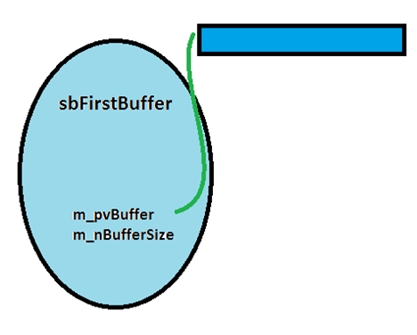
Конструктор копіювання
Неявно викликається при передачі параметра функції по значенню
CSimpleBuffer sbFirstBuff(100);

Slide 32
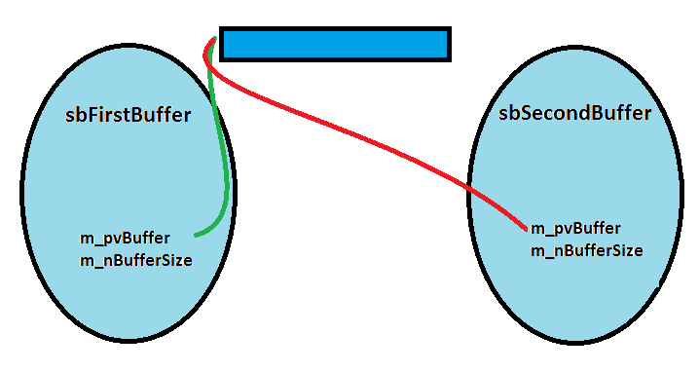
CSimpleBuffer sbFirstBuff( 100 ), sbSecondBuff( sbFirstBuff );

Slide 33
CSimpleBuffer( const CSimpleBuffer& csObject )
{
m_nBufferSize = csObject.m_nBufferSize;
m_pvBuffer = malloc( m_nBufferSize );
}

Slide 34
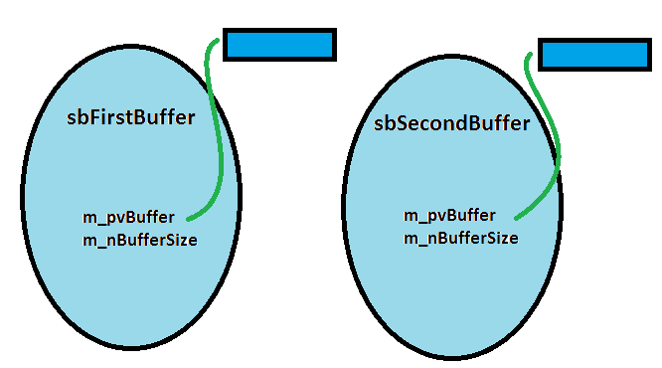

Slide 35
Конструктор, деструктор і парні операції
class CDBLocker
{
public:
CSimpleBuffer( size_t nSize )
{
LockDatabase();
}
~CSimpleBuffer()
{
UnlockDatabase();
}
};
void DoSomethingWithDatabase()
{
CDBLocker dbLock;
// operations with database
…
}
class CTracer
{
public:
CTracer( const char* szMsg ) : m_szCurrentMsg(szMsg) {
cout << "Entering : " << m_szCurrentMsg << endl;
}
~CTracer() {
cout << "Leaving : " << m_szCurrentMsg << endl;
}
private:
const char* m_szCurrentMsg;
};
void SimpleFunction() {
CTracer tracer( "SimpleFunction" );
// to do something
}
void main() {
CTracer tracer( "MAIN" );
SimpleFunction();
}

Slide 36
new, new[], delete, delete[]
CExample* pExamle = new CExample();
CExample* paExamples = new CExample[ 100 ];
delete pExamle;
delete [] paExamples;

Slide 37
Неявний виклик конструкторів
class CString
{
public:
CString( const char* szText ) { … }
…
};
class CTest
{
public:
CTest(const CString& sValue) { ... }
…
};
void main()
{
CTest testObject( "text" );
}

Slide 38
class CString
{
public:
explicit CString( const char* szText ) { … }
…
};
class CTest
{
public:
CTest(const CString& sValue) { ... }
…
};
void main()
{
CTest testObject( "text" );
}

Slide 39
Вкладені класи
Видимий лише в середині батьківського класу, унікальне ім’я в середині
Вкладений і зовнішній клас немають доступу до прихованих полів протилежного класу
Скорочує кількість глобальних імен
Повинен бути простим
External::Internal member_variable;
class A::B { .. }; void A::B::Function() { .. }

Slide 40
Перевизначення операцій

Slide 41
Перевантаження функцій
double sqrt( double dVal )
{
return dVal * dVal;
}
int sqrt( int nVal )
{
return nVal * nVal;
}

Slide 42
Перевантаження функцій та стандартні параметри
int sqrt( int nVal )
{
return nVal * nVal;
}
int sqrt( int nVal, bool bResultSign = false )
{
return nVal * nVal * bResultSign;
}

Slide 43

Перевантаження операцій

Slide 44
Операторна функція
тип_результату operator#( <список праматерів> )
{
// код функції
return …
}
CNumber nA, nB;
nA + nB
nA.operator+( nB );

Slide 45
Унарні та бінарні операції
Бінарна операція в класі визначається функцією з одним параметром, поза класом – з двома
Унарна операція в класі визначається функцією без параметрів, поза класом – з одним

Slide 46
class CNumber
{
public:
CNumber& operator++() {
++m_nNumber;
return *this;
}
CNumber operator+( const CNumber& opRight )
{
CNumber nResult;
nResult.m_nNumber = this->m_nNumber + opRight.m_nNumber;
return nResult;
}
friend CNumber& operator--( CNumber& opNumber );
friend CNumber operator-( const CNumber& opLeft, const CNumber& opRight );
private:
int m_nNumber;
};
CNumber nA, nB, nC;
nC = ++nB + nA;

Slide 47
CNumber& operator--( CNumber& opNumber )
{
++opNumber.m_nNumber;
return opNumber;
}
CNumber operator-( const CNumber& opLeft, const CNumber& opRight )
{
CNumber nResult;
nResult.m_nNumber = opLeft.m_nNumber - opRight.m_nNumber;
return nResult;
}

Slide 48
Перетворення до основного типу
operator int() { return m_nNumber; }
CNumber nNumber;
cout << (int)nNumber;

Slide 49
Префіксна і постфіксна форми ++/--
CNumber& operator--( CNumber& opNumber ) { … }
CNumber& operator--( CNumber& opNumber, int) { … }
operator++( object, 0 );
Розрізняйте префіксну і постфіксну форму

Slide 50
enum, union, struct, class
enum Week { mon = 1, tue, wed, thu, fri, sat, sun = 0 };
Week operator+( const Week& wObj, const int& nOffset )
{
Week tmp = Week( nOffset + wObj );
return ( tmp = Week(tmp % 7) );
}
void main()
{
Week wDay = mon;
Week wSecondDay = wDay + 3;
cout << wSecondDay;
}

Slide 51
Оператор = і динамічний розподіл пам’яті
CSimpleBuffer& operator=( const CSimpleBuffer& opRight )
{
if( this == & opRight ) return *this;
if( m_nBufferSize && m_pvBuffer ) free( m_pvBuffer );
m_nBufferSize = opRight.m_nBufferSize;
m_pvBuffer = malloc( m_nBufferSize );
memcpy( m_pvBuffer, opRight.m_pvBuffer, m_nBufferSize );
return *this;
}

Slide 52

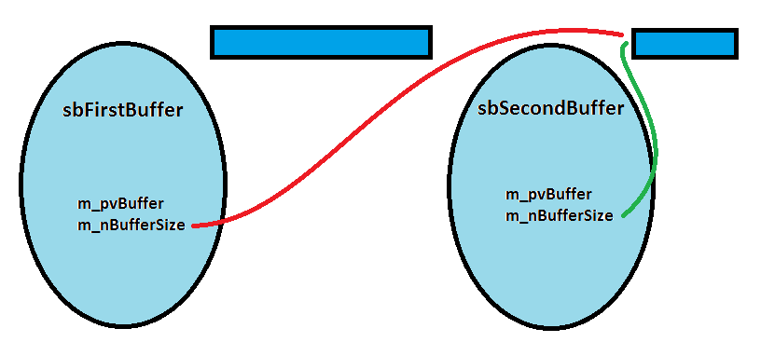

Slide 53
Перевантаження операторів new/delete
// add new free blocks
CMemPoolObj* pNewBlock = static_cast<CMemPoolObj*>(
::operator new( BLOCK_SIZE * sizeof(CMemPoolObj) ) );
// link elements
for(int i = 1; i < BLOCK_SIZE; ++i) {
pNewBlock[i].next = &pNewBlock[ i+1 ];
pRetObj = pNewBlock;
pHead = &pNewBlock[1];
}
}
return pRetObj;
}
void operator delete(void *pDelObj, size_t nSize)
{
// if invalid pointer - exit
if(pDelObj == NULL) return;
// if object type != CMemPoolObj
if(nSize != sizeof(CMemPoolObj)) {
::operator delete(pDelObj);
return;
}
// add this block to free block's list
CMemPoolObj* pFreeObj = static_cast<CMemPoolObj*>(pDelObj);
pFreeObj->next = pHead;
pHead = pFreeObj;
}
};
CMemPoolObj* CMemPoolObj::pHead = NULL;
class CMemPoolObj
{
private:
static CMemPoolObj* pHead;
CMemPoolObj* next;
public:
CMemPoolObj() : next(NULL) { }
void* operator new(size_t size)
{
// alloc memory for other types (not CMemPoolObj)
if( size != sizeof(CMemPoolObj) ) {
return ::operator new(size);
}
CMemPoolObj* pRetObj = pHead;
// if there is free block in pool
if(pRetObj) {
pHead = pHead->next;
}
else
{

Slide 54
Обмеження на перевантаження операторів
=, [], (), -> - повинні бути не статичні
Операторна функція або елемент класу, або один параметр є класом
Не можна змінити пріоритет та кількість операндів
Не можна використовувати параметри по замовчуванню
Операторна функція з першим параметром основного типу не може бути членом класу
Не можна перевантажувати sizeof(), ., ?:, ::, .*, #, ##

Slide 55
Статичні та константні елементи класів

Slide 56
Статичні елементи класу
Статичне поле є частиною класу але не частиною об’єкту
Повинне бути одне оголошення
Статичний метод не може бути const або virtual
Конструктор, деструктор, оператор= не можуть бути статичними
Статичні методи немають доступу до не статичних полів, не отримують this

Slide 57
class CObject
{
public:
CObject() { ++nCount; }
~CObject() { --nCount; }
static size_t nCount;
};
size_t CObject::nCount = 0;
cout << CObject ::nCount;

Slide 58
Константи в класі
Можуть бути типу : signed/unsigned char, short, int, long & bool , enum
Оголошуються як enum, або статична константа цілого типу
Константи інших типів повинні ініціалізовуватися списком ініціалізації

Slide 59
class CTest
{
public:
enum Week { mon = 1, tue, wed, thu, fri, sat, sun = 0 };
static const int c1 = 1;
static const char c2 = 'x';
static const Week c3 = tue;
const int& m_nRef;
CTest( int& nRef ) : m_nRef(nRef) { }
};
void main()
{
CTest::mon;
int x = 3;
CTest obj( x );
obj.c3;
}

Slide 60
Константні методи
void SimpleFunction() const { … };
Не змінюють свій об’єкт – const T* const
Не константні методи не можуть викликатися з константних об’єктів
mutable

Slide 61
inline методи
Не викликаються а підставляється код
Методи оголошені всередині класу, автоматично стають inline
Рекомендація компілятору
inline методи повинні мети реалізацію в юніті компляції ( public - .h; private - .cpp )

Slide 62
Шаблони

Slide 63
template, class/typename
Спеціалізація – конкретна версія функції створена компілятором
Декілька шаблонних типів
Явне перевантаження шаблонної функції

Slide 64
template< class T >
void swapargs( T& x, T& y )
{
T tmp = x; x = y; y = tmp;
}
void swapargs( const char* szFirstArg, const char* szSecondArg )
{
cout << "Unable to swap strings";
}
void main()
{
int a = 2, b = 3;
char x = '0', y = 'z';
double s = 1.2, r = -0.123;
swapargs( a, b );
swapargs( x, y );
swapargs( s, r );
}
template<> void swapargs<char*>( char*& a, char*& b )
{
cout << "Error ";
}

Slide 65
Перевантаження шаблонної функції
template< typename X > void f( X a )
{
cout << "f( X a )" << endl;
}
template< typename X, typename Y > void f( X a, Y b )
{
cout << " f( X a, Y b )" << endl;
}

Slide 66
Стандартні параметри в шаблонній функції
template< typename X > print( X a, int k )
{
for( int i = 0; i < k; ++i ) cout << a;
cout << endl;
}

Slide 67
Обмеження на шаблонні функції
Шаблонна функція повинна виконувати одну і ту ж операцію для всіх версій

Slide 68
Шаблонні класи
template<class T>
class CArray
{
public:
CArray( size_t nSize ) : m_nSize(nSize), m_pData( new T[nSize] ) { }
~CArray() { if(m_pData) delete m_pData; }
T& operator[]( size_t nPos ) { CheckRange(nPos); return m_pData[nPos]; }
const T& operator[]( size_t nPos ) const { CheckRange(nPos); return m_pData[nPos]; }
void CheckRange( size_t nPos ) { if(nPos >= m_nSize) throw std::range_error("ARRAY"); }
size_t size() const { return m_nSize; }
private:
T* m_pData;
size_t m_nSize;
};
void main() {
CArray<int> nArray( 10 );
const CArray<double> dArray( 100 );
cout << dArray.size() << endl;
nArray[ 3 ] = 10;
cout << nArray[ 3 ];
}

Slide 69
Параметри шаблону по замовчуванні
template<class T = int, size_t N = 10> class CArray { … };
CArray<float, 20> fArray;
CArray<double> dArray;
CArray<> nArray;

Slide 70
Спеціалізація шаблону
Спочатку шаблон, потім спеціалізації (повні, неповні)
template<> class CArray<char*> { … };
Часткова спеціалізація
template<class T> class CArray<T*> { … };
Статичні поля для різних конкретних класів різні
template<class T> int CMyClass::count = 0;

Slide 71
Поле-шаблон (не можна оголошувати в середині функції)
Шаблони не можна ділити на інтерфейс і реалізацію

Slide 72
Література++
В.В.Лаптев., C++. Объектно-ориентированное программирование
А.Александреску: Современное проектирование на С++

